Slide 1
微伴问卷调查承接粉丝
广州点燃科技有限公司

Slide 2
01
问卷逻辑
目录
02
问卷设计
CONTENTS
03
辅助复购

Slide 3
01
做问卷的逻辑
用户打标签
收集手机号
复购引导
筛选明星粉
产品精准推送
复购周期判断
订单手机号
匹配全平台订单
购物习惯
利益点引导填表
填手机号获优惠券
使用优惠券复购消费
点燃私域，品牌私域专家

Slide 4
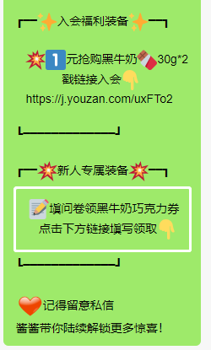
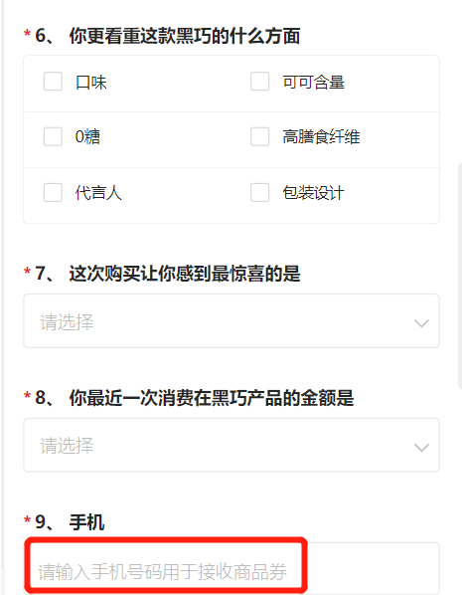
02
引导填问卷
01
02
新人欢迎语
以免费获取礼品为利益点
问题格式
题目控制在10题内
一眼可看到题量多少
点燃私域，品牌私域专家

Slide 5
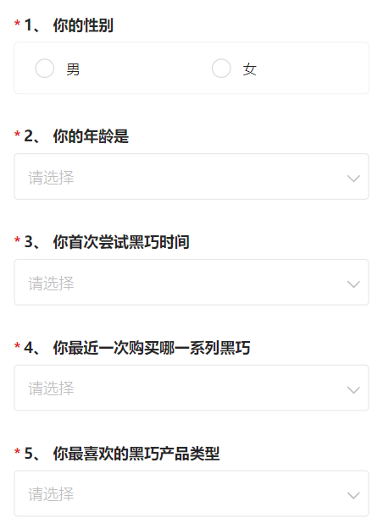
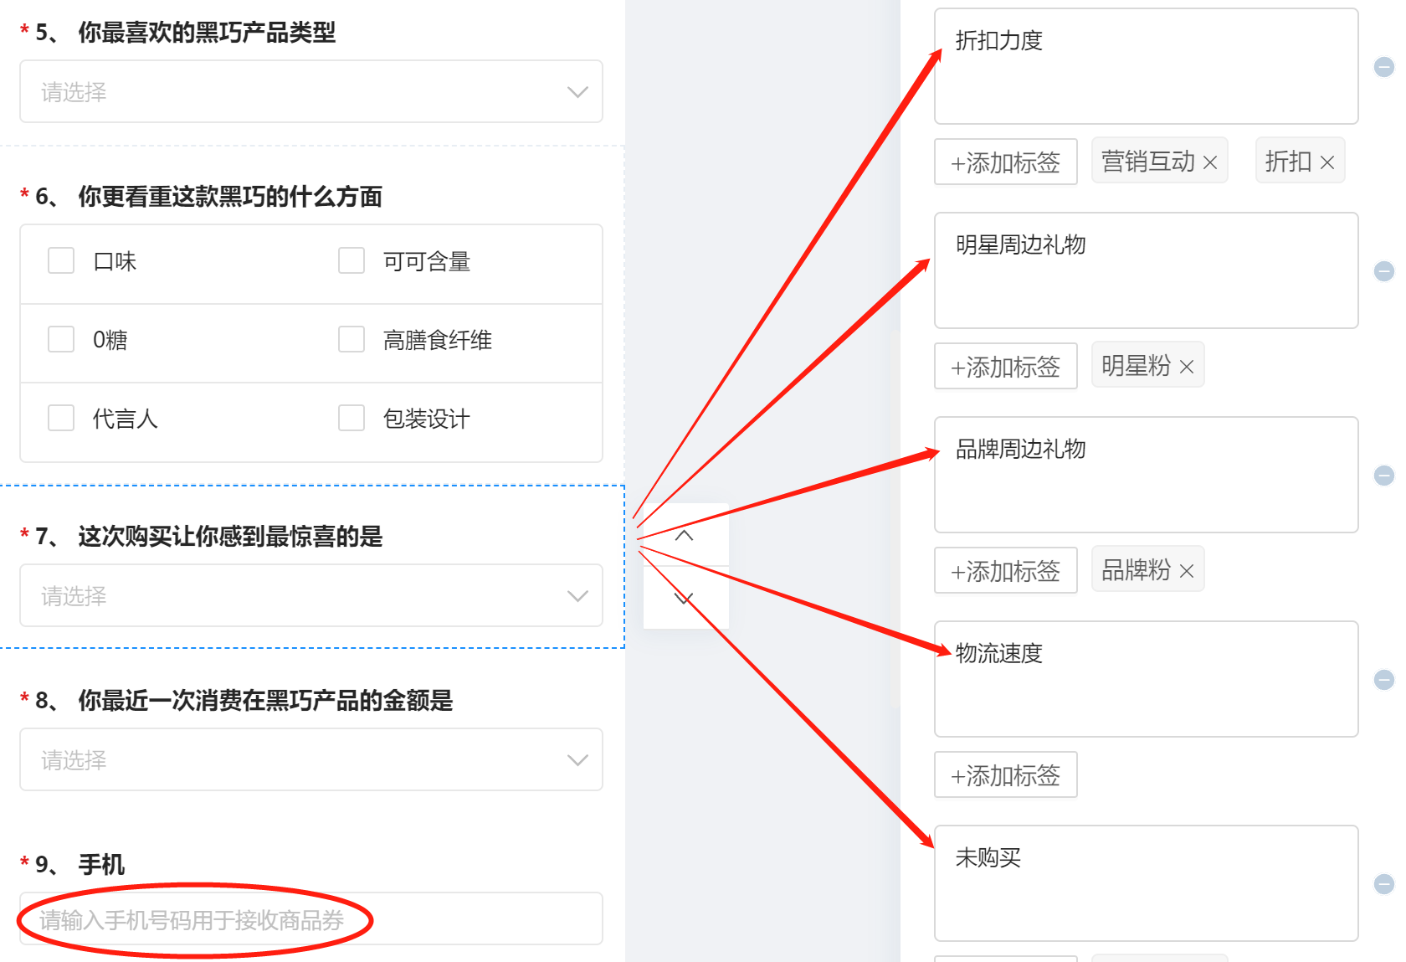
02
问题设计
获得用户基本信息
包括年龄性别，购买产品的偏好信息
（做精细化运营）
分辨用户是否是明星粉
出其不意地收集该信息
（隐藏自己问题的真实目的）
收集用户手机号
通过利益点来收集手机号
（降低用户排斥的话术）
点燃私域，品牌私域专家

Slide 6
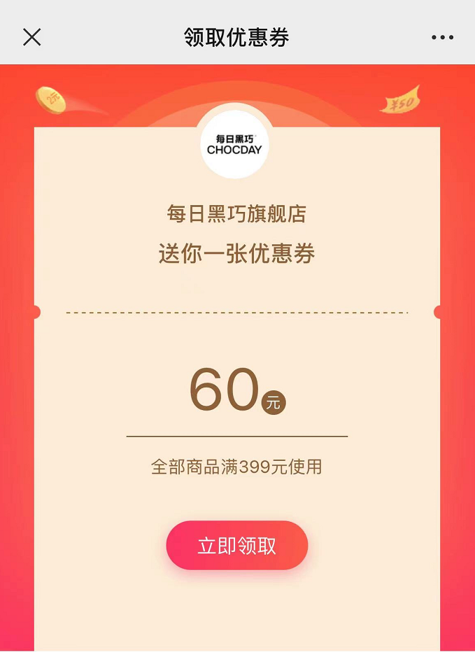
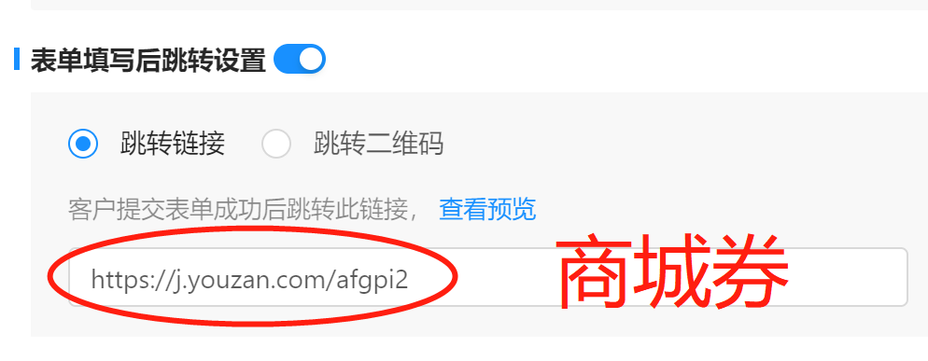
02
问卷后跳转
兑现利益点，送上商城优惠券
用于后期复购动作
自动跳转，降低人工操作步骤
人工送券较麻烦，自动跳转功能便利
点燃私域，品牌私域专家

Slide 7
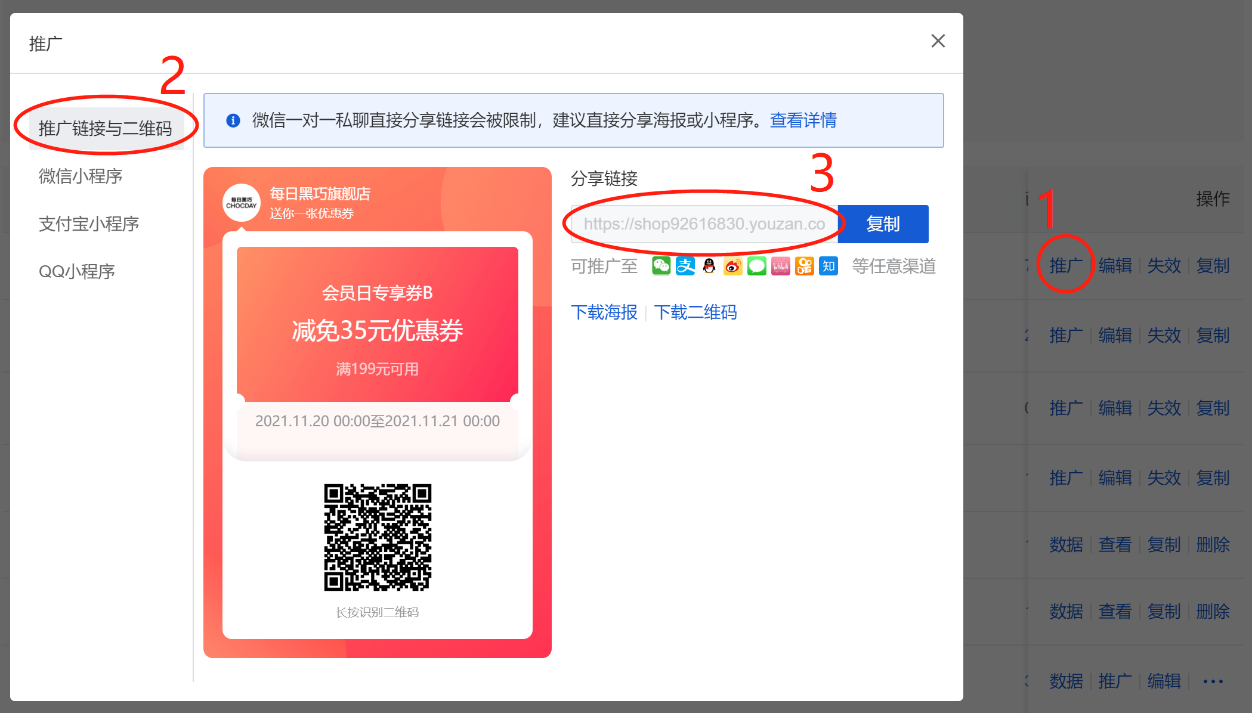
02
问卷后跳转
商城优惠券页面提取链接
分销员分享的优惠券链接
可实现绑定分销从属关系
点燃私域，品牌私域专家

Slide 8
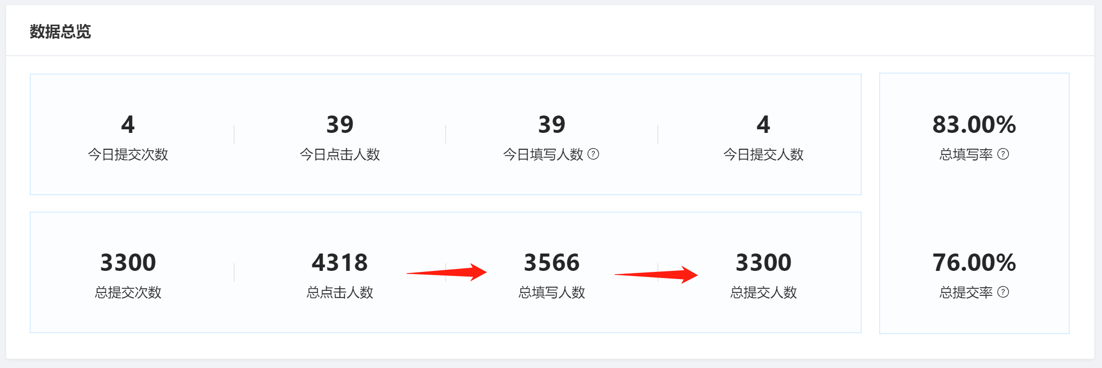
03
数据分析
分析点击数
填表数据
提交人数
新用户参与率
反映用户的忠诚度
填报率高，说明
问题设计合理
说明问卷利益点
具有足够的吸引力
点燃私域，品牌私域专家

Slide 9
03
填写漏斗
邀请 5133 名
用户填写问卷
答卷参与率
点燃私域，品牌私域专家
第一层转化率最低，但是也高于60%
有 3518 名
用户打开问卷页面
68.5%
填表到提交的完成度
主要参与了填表，那完成问卷的比例高于80%
有 3107 名用户
填写问卷但未提交
88.3%
共有 2867 名
用户最终提交了问卷
92.3%
整体转化率
从邀请到获得问卷标签，整个流程的转化率大概在55.8%左右

Slide 10
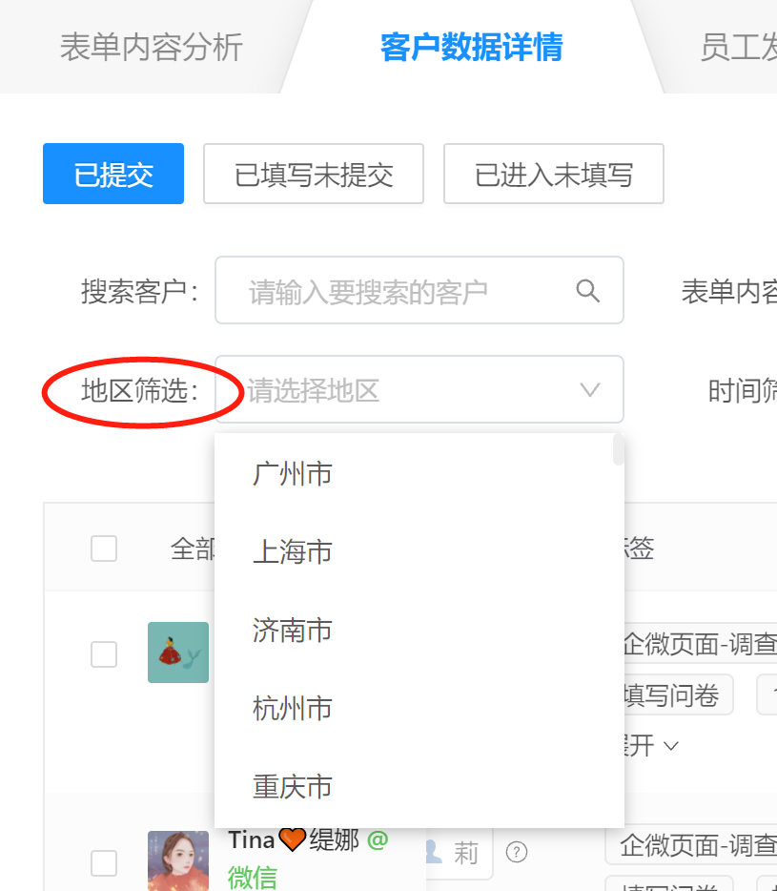
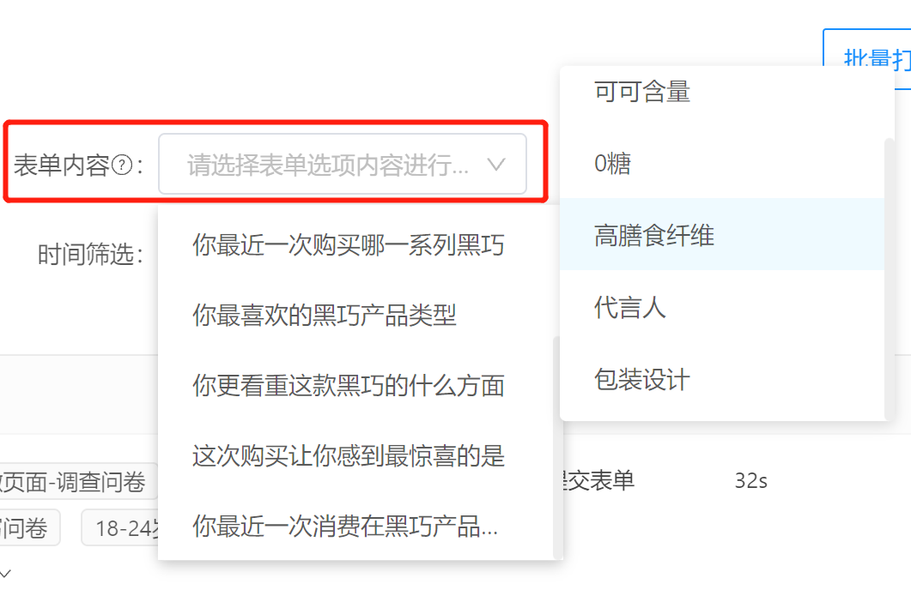
03
微伴问卷额外功能
自动识别用户的地区信息
表格未设定标签的可后期补充添加
点燃私域，品牌私域专家

Slide 11
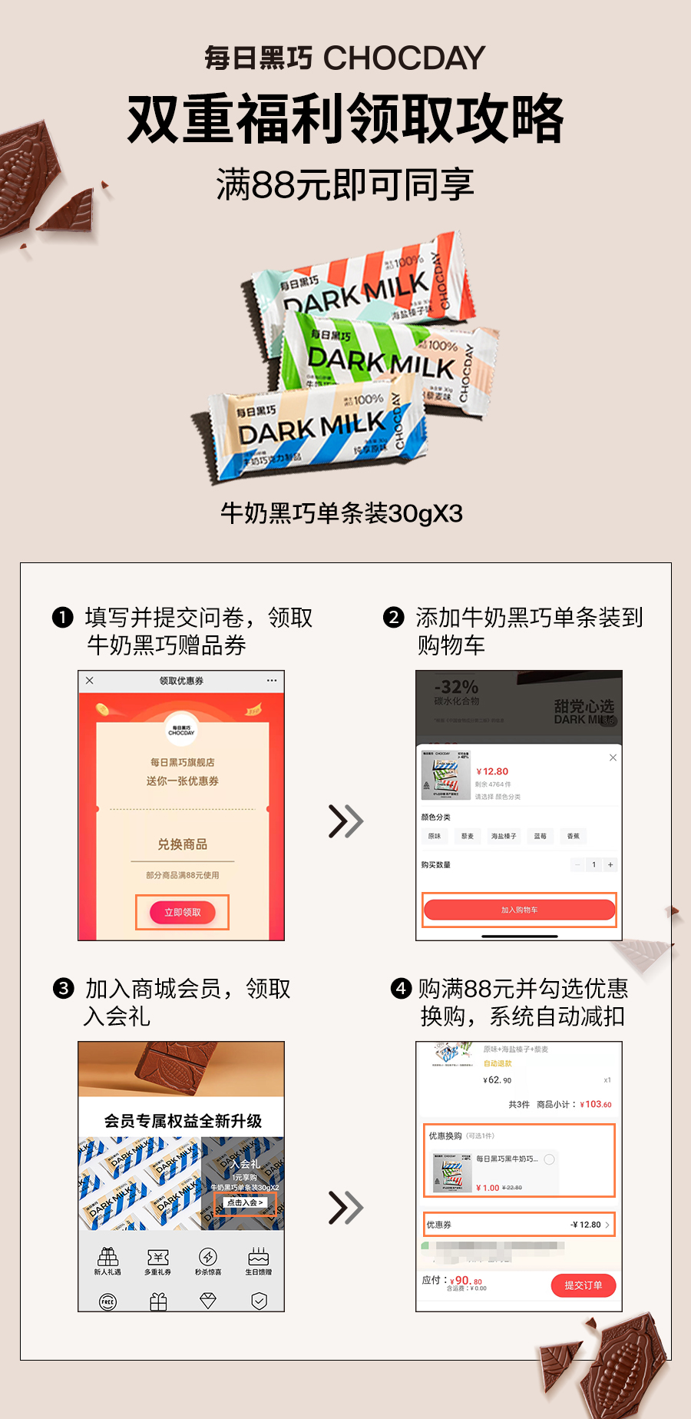
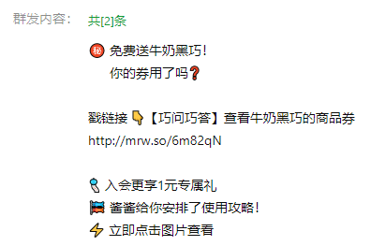
03
复购
点对点触达，商品券使用步骤
利用商品券的有效期快到期，点对点提醒已领券的朋友使用券。
需要展示商品券的使用步骤，指定用户使用，提高转化率。
精准化推送
营销获得精准推送至曾购或喜好某产品标签的用户端
点燃私域，品牌私域专家

Slide 12
03
回顾运转流程
填表引导语
问卷打标
引导复购
利益点触动，增加互动
精准化运营，提高效率
利益点也是复购线索
2024
2028
2020
填表
点对点触达
收集用户信息
提醒优惠券使用，使用说明
点燃私域，品牌私域专家

Slide 13
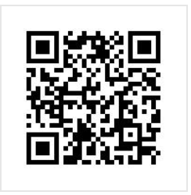
03
请打分~
点燃私域，品牌私域专家

Slide 14
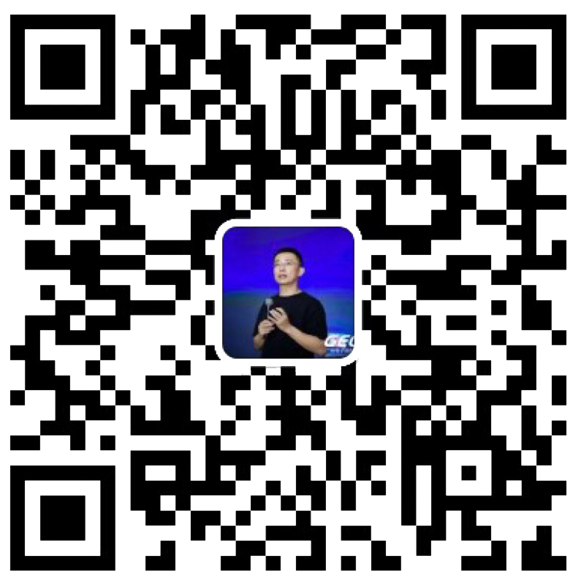
感谢观看
最专业的团队
帮你管理最有价值的用户资产
某某某
+86 188 0000 0000
WeChat
123456789@qq.com

